Slide 1
Санкт-Петербургский государственный электротехнический университет
«ЛЭТИ» им. В. И. Ульянова (Ленина)
Выпускная квалификационная работа бакалавра
Микроархитектурная оптимизация обращений к динамически размещаемым объектам в памяти
Выполнил студент группы 8307
Ткачев Игорь Геннадьевич
Научный руководитель: кандидат технических наук, доцент
Пазников Алексей Александрович
Санкт-Петербург
2022 г.

Slide 2
Актуальность темы
1. Требования к быстродействию, энергопотреблению и надежности оперативной памяти постоянно растут.
2. Разрыв между быстродействием памяти и процессора продолжает увеличиваться, поэтому эффективное использование кэша становится все более важным.
Цель и результаты работы
Цель:
исследование алгоритмов оптимизации размещения данных в памяти на основе предварительного профилирования двоичных файлов программ
Результаты:
проведение экспериментов с применением исследуемых алгоритмов оптимизации

Slide 3
Линейное размещение
(Linear allocation)
Начало
буфера
Конец
буфера
Смещение
Свободное
пространство
Выделение
Выделение
Линейным способом выделяет по очереди фрагменты памяти из фиксированного пула.

Slide 4
Стековое размещение
Стековое размещение
(Stack allocation)
Кроме запрашиваемого объема памяти, выделяется заголовок, в котором содержится информация о том, сколько байт выделено.
(*Под буфером нужно понимать некоторую область памяти).
Начало
буфера
Конец
Буфера*
Смещение
Свободное
пространство
Заголовок
Выделение

Slide 5
Размещение блоков фиксированного размера в пуле
Размещение блоков фиксированного размера в пуле
(Pool allocation)
Начальный
адрес
Конечный
адрес
0xFFAA00
0xFFAA02
0xFFAA04
0xFFAA06
0xFFAA08
Список свободных блоков
0xFFAA00
0xFFAA04
0xFFAA06
Участок памяти большого размера разделяет на равные маленькие участки. При получении запроса на выделение блока памяти распределитель возвращает свободный участок памяти фиксированного размера, а при запросе на освобождение – сохраняет этот участок памяти для последующего использования.

Slide 6
Размещение соседей
(Buddy allocation)
Выделение блока 10 Кб
64 Кб
32 Кб
32 Кб
16 Кб
16 Кб

Slide 7
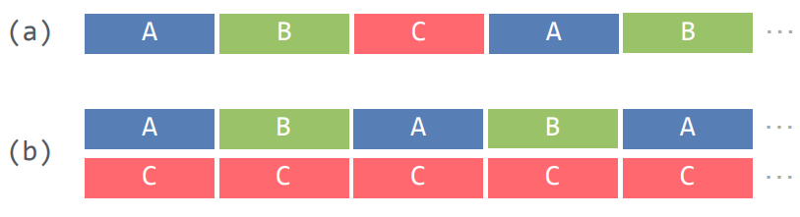
Проблема распределителей общего назначения
Традиционные распределители создают модель, в которой несвязанные объекты (типа C) могут быть разбросаны между связанными (тип A и B), что снижает эффективность кэша и приводит к неоптимальной производительности (а).
Распределитель, повышающий локальность, может перенаправить выделения типов A и B в отдельный от C пул памяти (b). Это должно позволить циклу доступа работать без добавления каких-либо объектов типа C в кэш, повышая эффективность кэша и, следовательно, производительность.
Возможные негативные последствия модели (а):
генерация ненужных промахов кэша и TLB (translation lookaside buffer);
сбои предварительной выборки в кэше
TLB (translation lookaside buffer) - буфер ассоциативной трансляции (специализированный кэш центрального процессора, используемый для ускорения трансляции адреса виртуальной памяти в адрес физической памяти)

Slide 8
Подход профилирования двоичных файлов
Реализация метода профилирования двоичных файлов программ
BOLT (Binary Optimization and Layout Tool) - инструмент бинарной оптимизации и компоновки.
Граф связей
Группирование
Группы
Профилирование
Контексты распределений
Идентификация
Исполняемый файл
Двоичная перезапись BOLT
Генерирование распределителя
Оптимизированный исполняемый файл
Специализированный распределитель

Slide 9
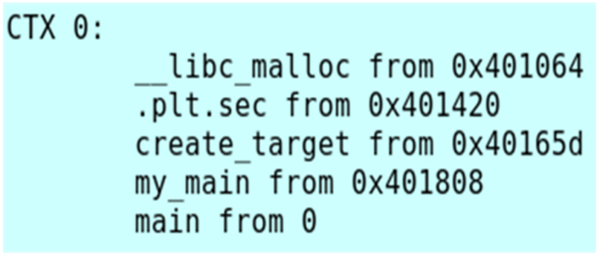
Профилирование
Формирование контекста выделения
Контекст выделения – цепь вызовов, предшествующих выделению.
Контексты формируются в «теневом» стеке, в который добавляются вызовы, статически связанные с основным двоичным файлом.
Формирование завершается в момент обнаружения функции выделения памяти (malloc, calloc и др.).
Id контекста
функция
адрес вызова

Slide 10
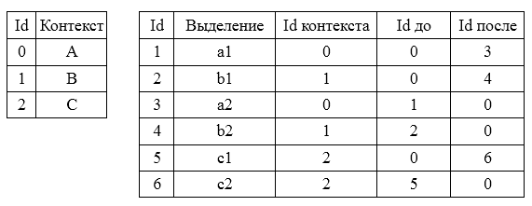
Профилирование
Отслеживание выделений и привязка контекста
Совершается проход по стеку вызовов и после обнаружения функций выделения памяти контексты извлекаются из «теневого» стека и добавляются в таблицу контекстов (Id контекста, контекст).
Выделения также заносятся в соответствующую таблицу с дополнительной информацией (Id выделения, адрес, размер, Id контекста, Id выделений до и после в рамках своего контекста).

Slide 11
Профилирование
Формирование графа связей между контекстами
Анализируются шаблоны доступа программы к выделениям.
Обращения (запись или чтение) добавляются в очередь «близости» (элементы считаются близкими, если размер записей между ними в очереди составляет менее А байт, где А – размер очереди), после чего она просматривается для обнаружения связей с учетом 4 ограничений:
1. Последовательные обращения к одному выделению не вызывают повторного прохода очереди;
2. Связь выделения с самим собой не учитывается;
3. В рамках одного прохода выделение u может быть связано с v только один раз;
4. В хронологическом порядке между двумя выделениями не должно присутствовать других выделений из тех же контекстов.

Slide 12


Профилирование
Формирование графа связей между контекстами
Алгоритм для проверки 4 условия
между двумя выделениями:
1. Получить «Id после» элемента
с наименьшим Id.
2. Получить «Id до» элемента
с наибольшим Id.
3. Проверить попадание выделений
в отрезок [«Id до», «Id после»]
Пример:
Контексты A, B;
Порядок выделения -
a1,b1,a2,b2;
Связь a1↔b2 отсутствует.
Граф связей
Id контекста,
количество доступов
узлы
Id контекста,
Id контекста,
вес ребра
(количество установленных связей)
ребра

Slide 13
Группирование
Контексты выделения разделяются на группы таким образом, чтобы члены каждой группы могли быть выделены из общей области памяти для улучшения локальности кэша.
Применяется простой жадный алгоритм (Greedy algoritm):
1. Выбирается узел, участвующий в самом сильном негруппированном ребре и из него создается одноэлементная группа;
2. Группа рассматривает оставшиеся негруппированные узлы, вычисляя «выгоды слияния» от добавления их в эту группу;
3. Узел с наибольшим значением «выгоды» добавляется в группу;
4. Пункты 2-3 выполняются пока преимущество от слияния не станет меньше или равно нулю, после чего группа считается завершенной;
5. Пункты 1-4 выполняются пока не будут рассмотрены все узлы.
«Выгода слияния» рассчитывается как разность между «оценкой» графа после слияния и до.

Slide 14
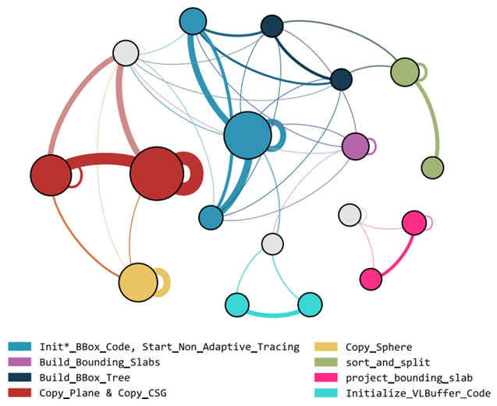
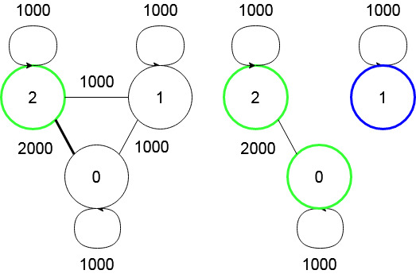
Группирование
Пример группирования: Пример группирования на тестовой
Узел 2 за счет сильного ребра с программе povray из SPEC SPU 2017.
узлом 0 имеет большую
«выгоду от слияния».

Slide 15
Идентификация
Для установления отношения выделения к группе используются селекторы – логические выражения, которые определяют, принадлежит ли конкретное выделение к какой-то группе, на основе того, что прошел ли поток управления через определенный набор точек вызовов.
Селекторы строятся по следующему алгоритму:
1. В каждом контексте групп осуществляется поиск точек вызовов уникально идентифицирующих его среди остальных контекстов (эти точки составляют конъюнктивное выражение);
2. Конъюнктивные выражения в рамках каждой группы объединяются, образуя селекторы в дизъюнктивной нормальной форме.

Slide 16
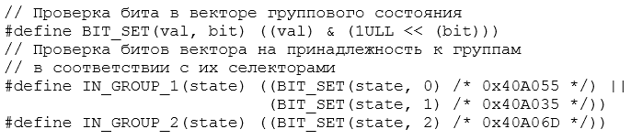
Идентификация
На основе полученных селекторов строится файл программы, который непосредственно отвечает за идентификацию выделений.
Чтобы зафиксировать поведение потока управления вокруг точек вызовов и воздействовать на него, исполняемый файл переписывается с использованием платформы оптимизации BOLT. Специально созданный пользовательский проход для оптимизации размещения данных, вокруг каждой точки, входящей в селекторы вставляет инструкции, которые устанавливают, а затем сбрасывают один бит в общем битовом векторе «группового состояния», чтобы указать, прошел ли через них поток управления.

Slide 17
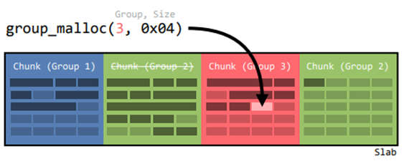
Распределение
.
Блок памяти (группа 1)
Блок памяти (группа 2)
Блок памяти (группа 3)
Блок памяти (группа 2)
Сляб
Задачи специализированного распределителя:
1) Определить адреса вектора состояния группы.
2) Зарезервировать участок запрошенного размера. Если в блоке недостаточно оставшегося места или если это первое выделение из данной группы, новый блок извлекается из текущего сляба и назначается в качестве текущего блока для целевой группы.
4) Определить, был ли данный участок первоначально выделен группой, или запрос на освобождение перенаправлен распределителю по умолчанию.
В случае операции освобождения, поле заголовка, которое увеличивается после каждого выделения из данного блока, уменьшается. Если после этого его значение равно нулю, блок пуст и, следовательно, может быть использован повторно.

Slide 18
Эксперименты
Выполнены на компьютере, имеющем следующие характеристики:
- процессор Intel(R) Core(TM) i3-7020U @ 2.30 ГГц;
- кэш-память: L1d - 64 КБ, L2 - 512 КБ, L3 - 3 МБ;
- оперативная память: 16 ГБ;
- дисковое пространство: 960 ГБ.
Структура данных эксперимента − списки.
Порядок проведения:
1) последовательно выделяются элементы для трех списков;
2) совершаются попарные доступы к элементам первых двух списков;
3) отдельно перебираются элементы третьего списка.
Отличие между экспериментами заключается в способе добавления нового элемента в список.

Slide 19
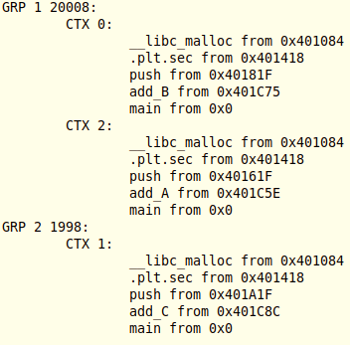
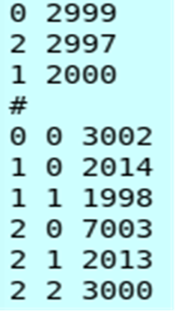
Эксперимент 1 — добавление элементов в начало списка
В результате работы программы создаётся граф связей и на его основе формируются группы

Slide 20
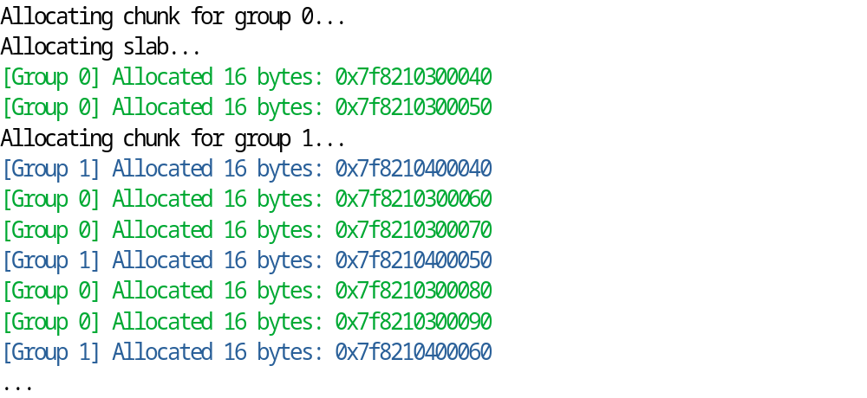
Эксперимент 1 — добавление элементов в начало списка
Пользовательский распределитель размещает элементы контекстов A и B вместе, а элементы контекста C − в отдельный блок
Фрагмент, демонстрирующий работу распределителя в эксперименте 1

Slide 21
Эксперимент 1 — добавление элементов в начало списка
Эксперимент проведён для разных значений размера списка.
В результате эксперимента установлено, что при увеличении размера списка, уменьшается количество кэш-промахов и время работы программы.
Размер списка | Уменьшение кэш-промахов, % | Ускорение программы
1000 | 2 | 1,02
10000 | 17 | 1,094
100000 | 36 | 1,29

Slide 22
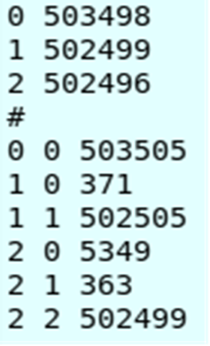
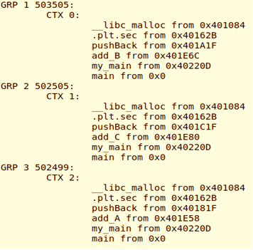
Эксперимент 2 - добавление элементов в конец списка
Каждый контекст в графе имеет огромный вес у ребра-петли
Каждый контекст в группе является единственным членом

Slide 23
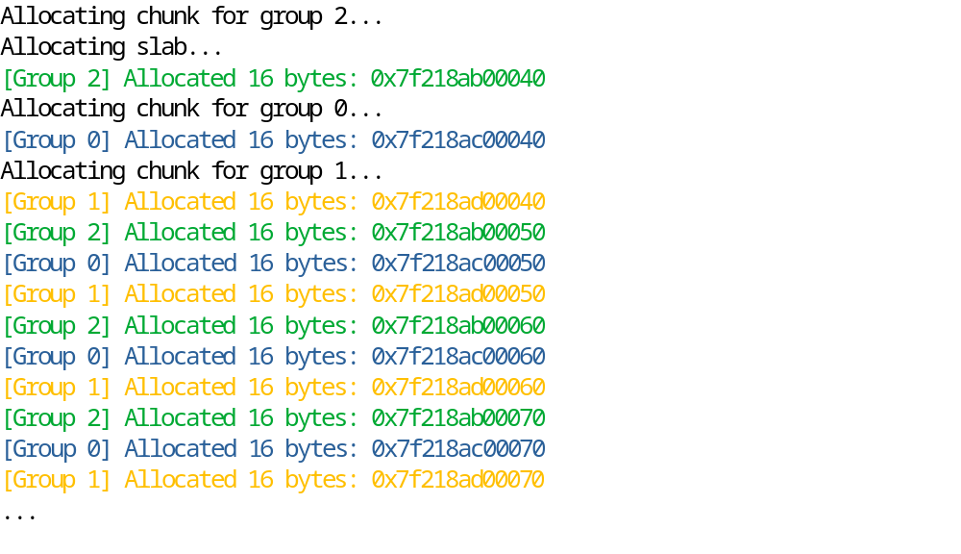
Эксперимент 2 - добавление элементов в конец списка
Элементы списков располагаются последовательно
каждый в соответствующем блоке:

Slide 24
Эксперимент 2 - добавление элементов в конец списка
Результаты работы программы при различных значениях списка
Размер списка | Уменьшение кэш-промахов, % | Ускорение программы
100 | -14 | 0,9
1000 | 78 | 1,28
10000 | 67 | 1,49
Вывод: чем сильнее связаны члены групп (больше одновременных доступов), тем больший прирост производительности даст такая политика размещения программам

Slide 25
Подведение итогов
1. Применение подхода на основе предварительного
профилирования двоичных файлов программ позволяет уменьшить количество кэш-промахов и время работы программ.
2. Алгоритм наиболее эффективен, когда в программе содержатся сильно связанные и часто используемые объекты данных.

Slide 26
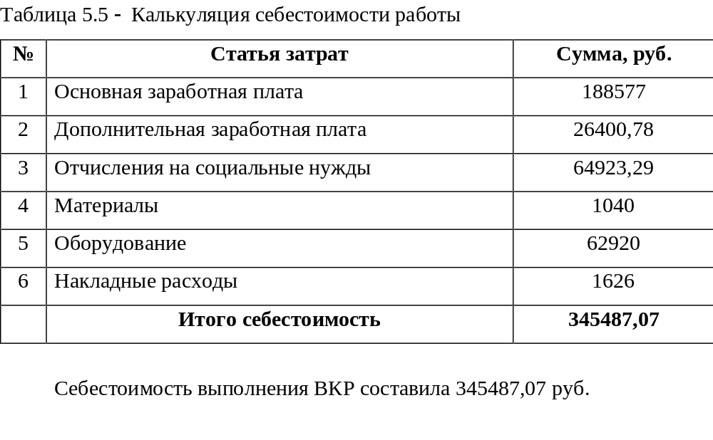
Экономическое обоснование ВКР

Slide 27


